Slide 1


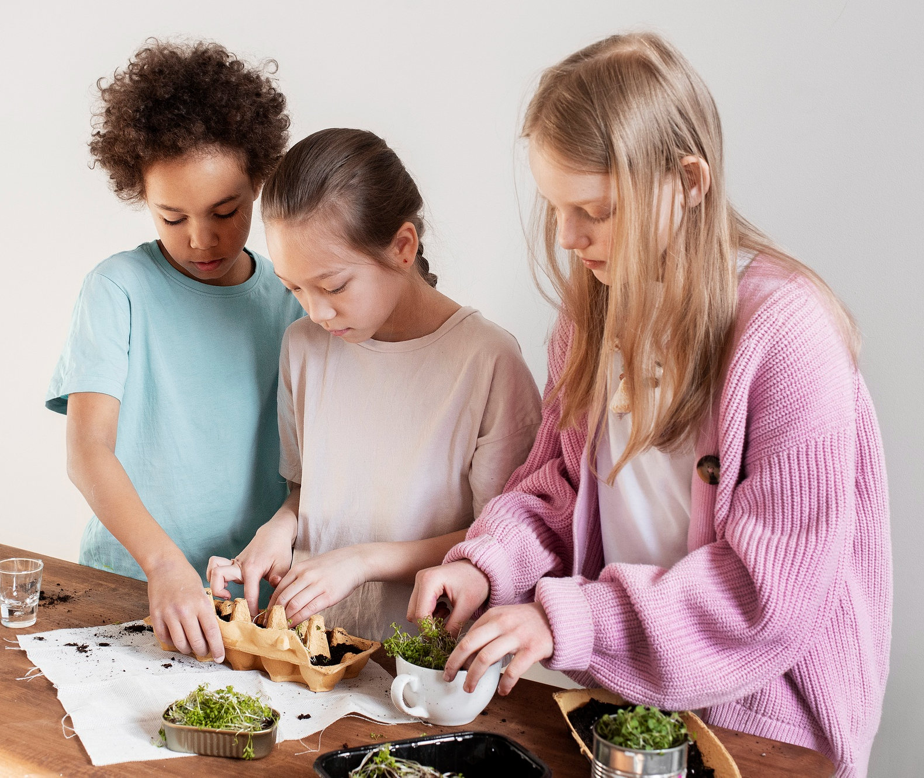

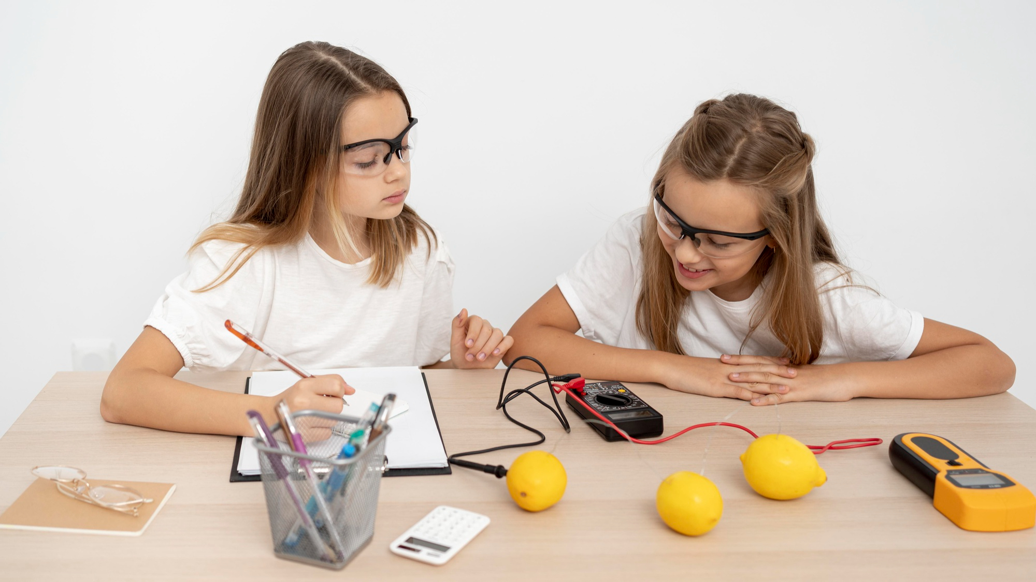

TÍTULO DO
PROJETO
Autores do projeto
Instituição de ensino
OBJETIVO (O quê?)
Escreva aqui...
RESULTADOS
Escreva aqui...
JUSTIFICATIVA (Por quê?)
Escreva aqui...
Gráfico 1– Escreva aqui a legenda
MÉTODOS (Como fizeram?)
Escreva aqui...
Fonte: Escreva aqui a origem da figura
Figuras 1, 2 e 3 – Escreva aqui a legenda
CONCLUSÃO
Escreva aqui...
BIBLIOGRAFIA
SOBRENOME, Prenome do autor. Título do livro: subtítulo (se houver). Edição. Local de publicação: Editora, ano.
SOBRENOME, Prenome do autor. Título do artigo. Título do periódico, local, volume, número, páginas inicial-final, ano.
Fonte: Escreva aqui a origem da figura

Slide 2

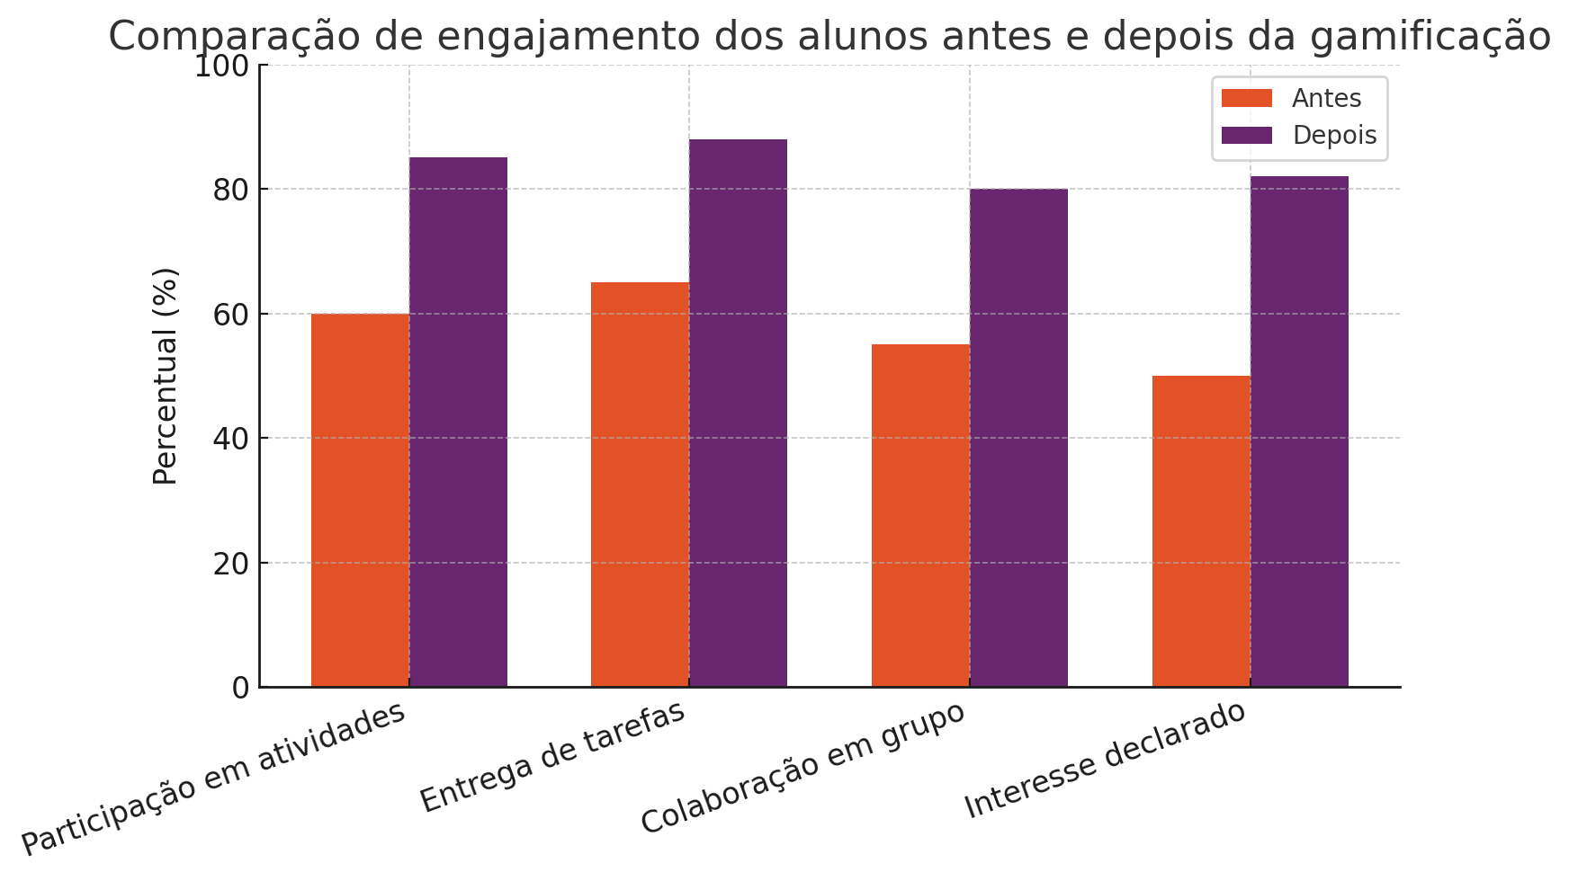
ESTRATÉGIAS DE GAMIFICAÇÃO PARA O ENSINO DE CIÊNCIAS NO ENSINO FUNDAMENTAL
Mariana Lopes Ferreira, Ricardo Almeida Souto. Orientadora: Júlia Nogueira Pires
Escola Municipal Horizonte do Saber
OBJETIVO (O quê?)
Investigar o impacto da aplicação de recursos de gamificação em plataformas digitais no processo de aprendizagem em ciências naturais de estudantes do 7º ano do ensino fundamental.
RESULTADOS
Os dados preliminares apontaram aumento de 25% no engajamento dos alunos em atividades de ciências e melhora significativa nas avaliações aplicadas ao final do período. A participação ativa dos estudantes cresceu, especialmente entre aqueles que demonstravam menor interesse pelas aulas tradicionais. Além disso, houve relatos positivos sobre a interação em grupo e a motivação para explorar novos conteúdos.
JUSTIFICATIVA (Por quê?)
O uso da tecnologia digital em sala de aula cresce a cada ano, mas ainda existem dificuldades em integrar tais recursos de forma significativa no ensino de ciências. A gamificação apresenta potencial para aumentar a motivação, a participação ativa e a retenção do conteúdo, possibilitando um aprendizado mais dinâmico. Este projeto busca contribuir para a modernização das práticas pedagógicas, oferecendo subsídios para o desenvolvimento de metodologias inovadoras.
Gráfico 1 – Engajamento dos alunos
MÉTODOS (Como fizeram?)
A pesquisa foi desenvolvida ao longo de um semestre letivo, com uma turma de 30 alunos do 7º ano. Foram elaborados módulos digitais gamificados utilizando desafios, rankings e recompensas simbólicas.
Fonte: www.educahorizonte.com.br
Figuras 1, 2 e 3 – Alunos realizando experimentos
CONCLUSÃO
Os resultados sugerem que a gamificação, quando utilizada de forma planejada, pode contribuir para a melhoria da aprendizagem em ciências, tornando as aulas mais atrativas e eficazes. A experiência realizada abre caminho para novas pesquisas sobre o uso de recursos digitais em diferentes áreas do conhecimento e níveis de ensino.
BIBLIOGRAFIA
SOBRENOME, Prenome do autor. Título do livro: subtítulo (se houver). Edição. Local de publicação: Editora, ano.
SOBRENOME, Prenome do autor. Título do artigo. Título do periódico, local, volume, número, páginas inicial-final, ano.
Fonte: Acervo pessoal

